Slide 1
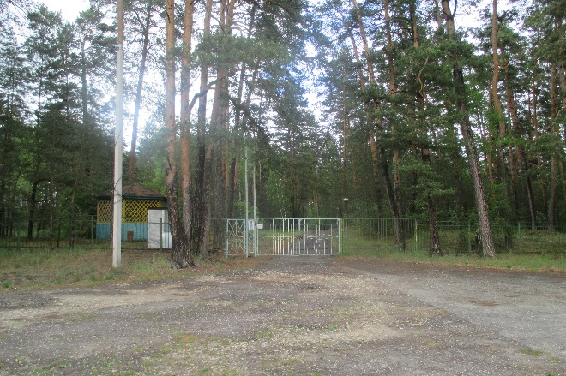
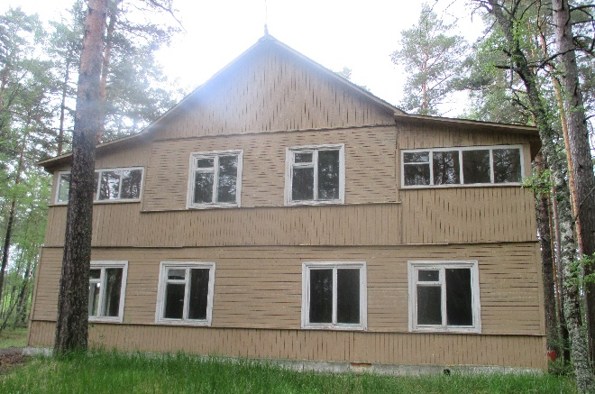
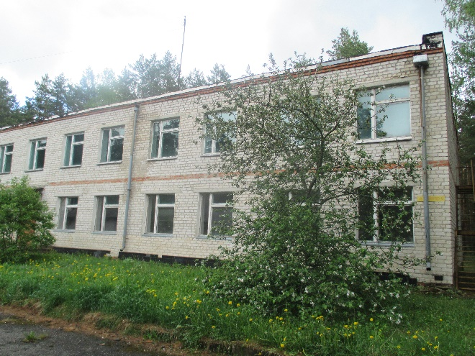
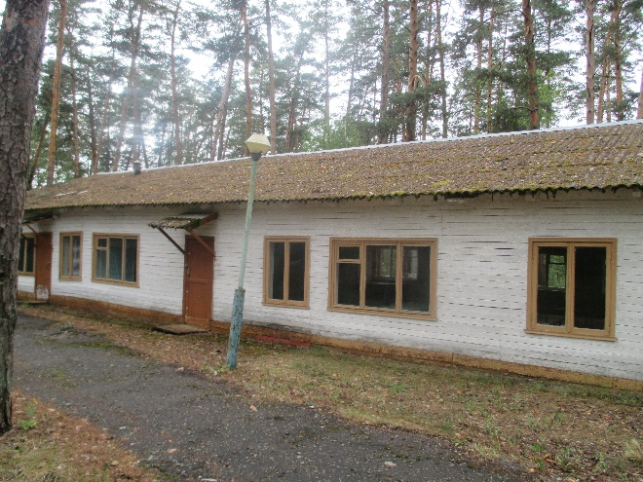
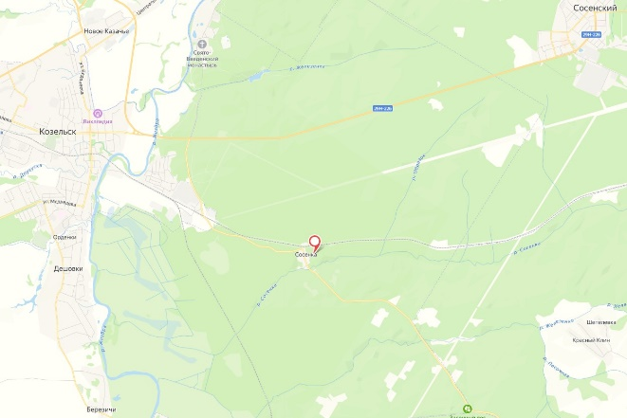
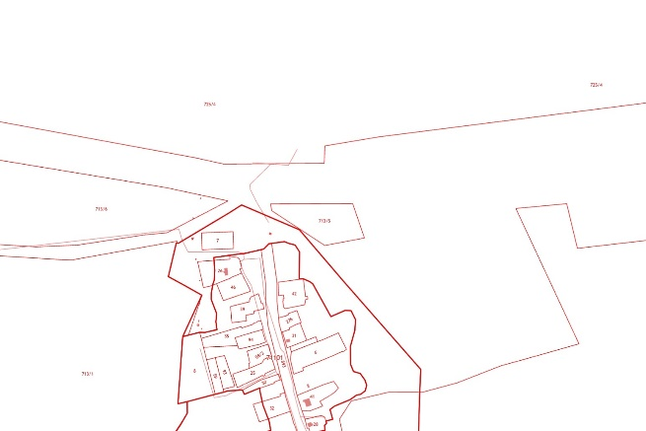
АО «НПЦАП»
БАЗА ОТДЫХА СПЗ, ПРОДАЖА
Расположение актива – Калужская обл., р-н Козельский, д. Сосенка
Назначение актива – база отдыха
Площадь земельных участков (ЗУ) – 81 617 кв. м. (кол-во ЗУ – 2)
кадастровые номера – 40:10:071101:5
– 40:10:071101:7
Площадь объектов (ОКС) – 2 762,8 кв. м. (кол-во объектов – 19,
в т. ч. здания – 12, сооружения – 7)
Вид права – собственность
Обременения – нет
Иная значимая информация – техническое состояние не удовлетворительное, база отдыха морально устарела, требуется ремонт зданий и сооружений, некоторые здания требуют капитального ремонта. Инженерное обеспечение: электричество, водоснабжение (артскважина), водоотведение.
Способ распоряжения – продажа
Начальная стоимость реализации – в стадии определения
Планируемая дата выставления на торги – III квартал 2024 года
Извещение на электронной площадке – ЭТП ГПБ
https://etpgpb.ru
Контактные лица –
Жаркова Анна Викторовна
раб. телефон: +7 (48442) 5-00-43 доб. 63-28
Щеклеин Александр Вячеславович
раб. телефон: +7 (495) 535-31-59
E-mail: otd526_1@npcap.ru
Схема расположения актива
Ситуационный план

Slide 2
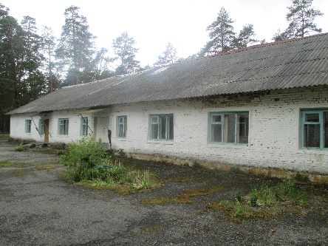
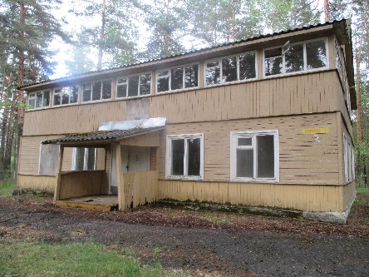
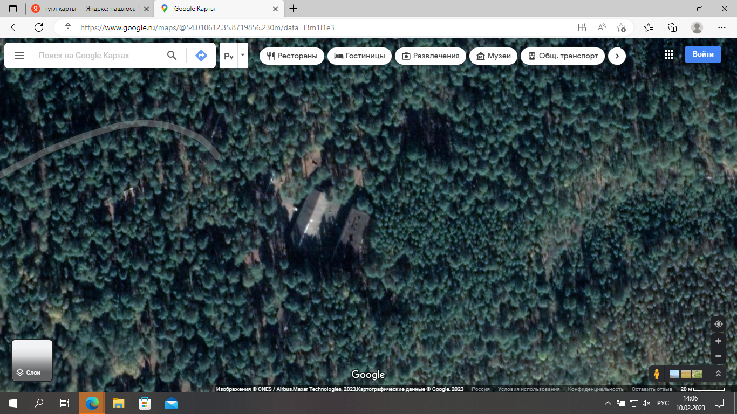
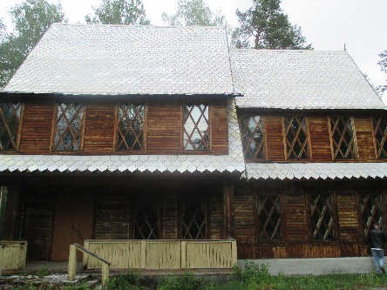
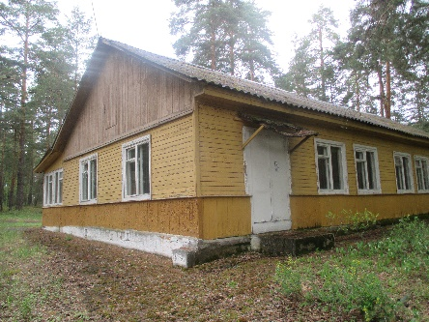
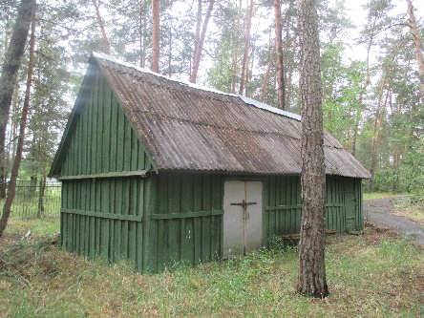
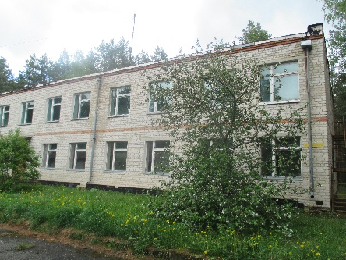
АО «НПЦАП»
БАЗА ОТДЫХА СПЗ, ПРОДАЖА
Одноэтажное кирпичное здание административного корпуса с котельной Площадь 405,1 кв. м.
Двухэтажное брусчатое здание спального корпуса с двумя верандами Площадь 321,7 кв. м.
Одноэтажное сборно-щитовое здание столовой Площадь 280,4 кв. м.
Двухэтажное брусчатое здание спального корпуса с двумя верандами
Площадь 328,4 кв. м.
Склад
Площадь 39,6 кв.м.
Двухэтажное бревенчатое здание непромышленной базы с крыльцом
Площадь 211,1 кв. м.
Одноэтажное каркасно-засыпное строение медпункта с верандой Площадь 168,5 кв. м.
Двухэтажное кирпичное здание спального корпуса
Площадь 860,7 кв. м.

Slide 3
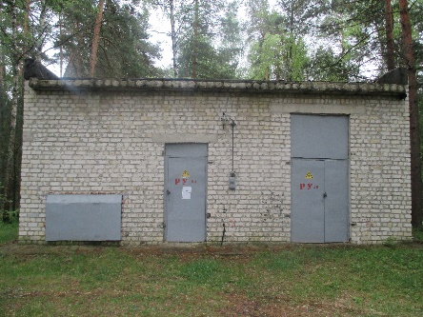
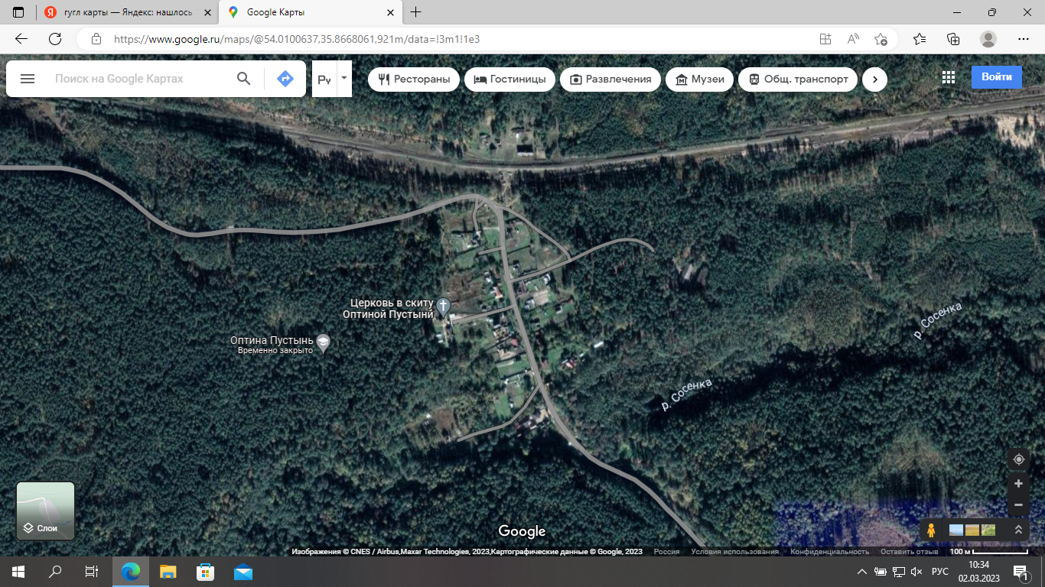
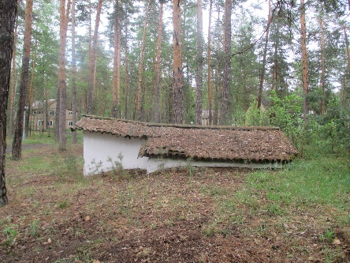
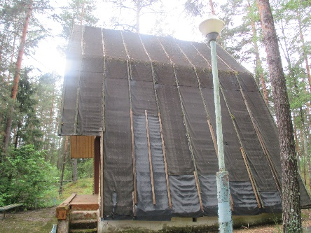
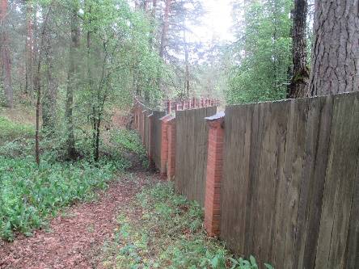
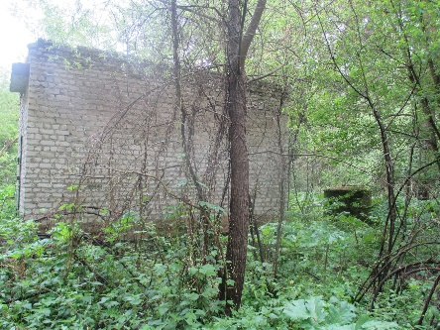
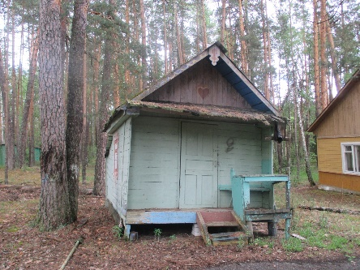
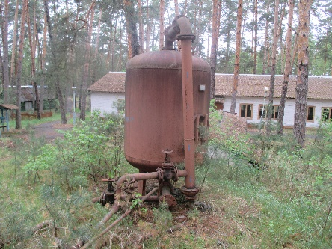
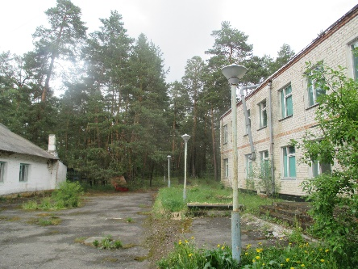
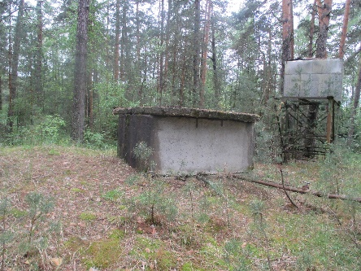
АО «НПЦАП»
БАЗА ОТДЫХА СПЗ, ПРОДАЖА
Трансформаторная подстанция
Площадь 35,8 кв. м.
Погреб
Площадь 22,2 кв. м.
Строение летней эстрады
Площадь 61,3 кв. м.
Ограждение деревянное на кирпичных столбах
Протяженность 95 м.
Артсважина
Глубина 30 м.
Строение сторожки с пристройкой Площадь 12 кв. м.
Хлораторная
Площадь 16 кв. м.
Внешние сети электроснабжения
и наружного освещения
Протяженность 3057 м.
Сети водопровода и канализации
Протяженность 1 517,0 м.

Slide 4
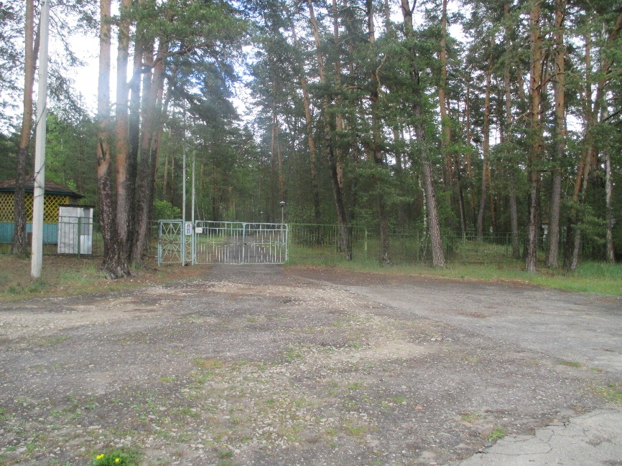
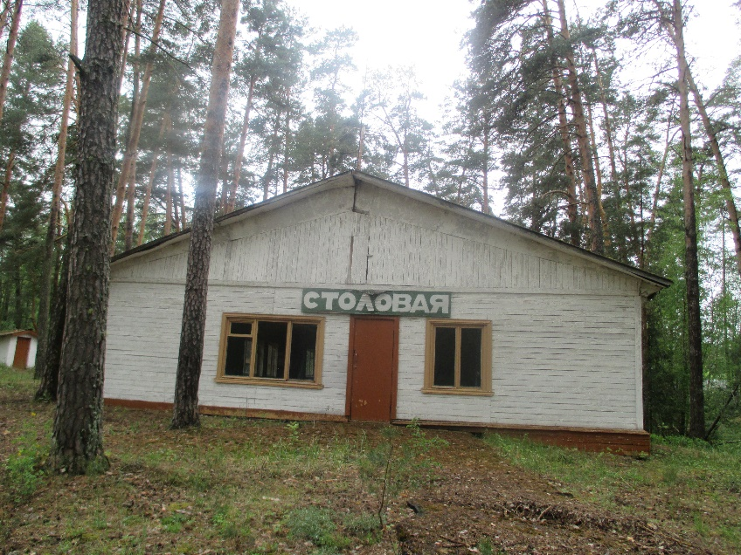
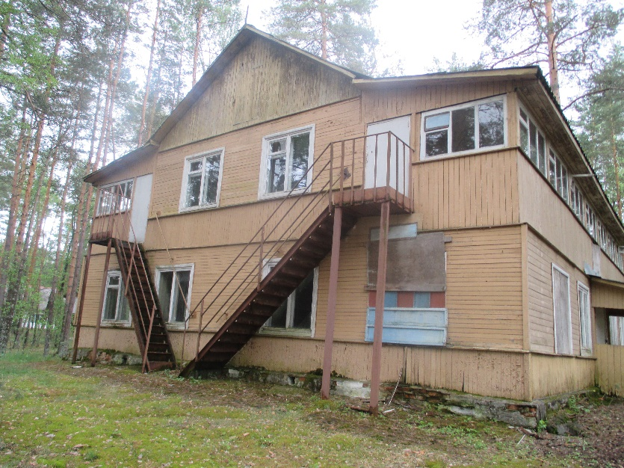
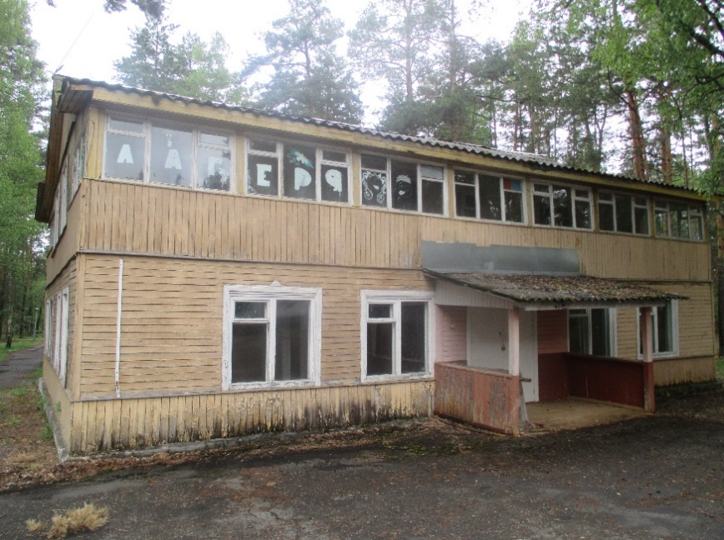
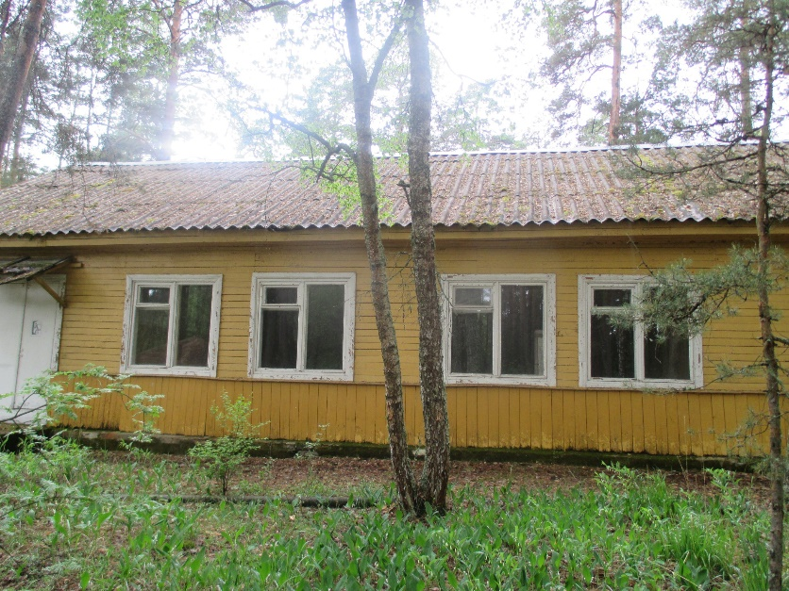
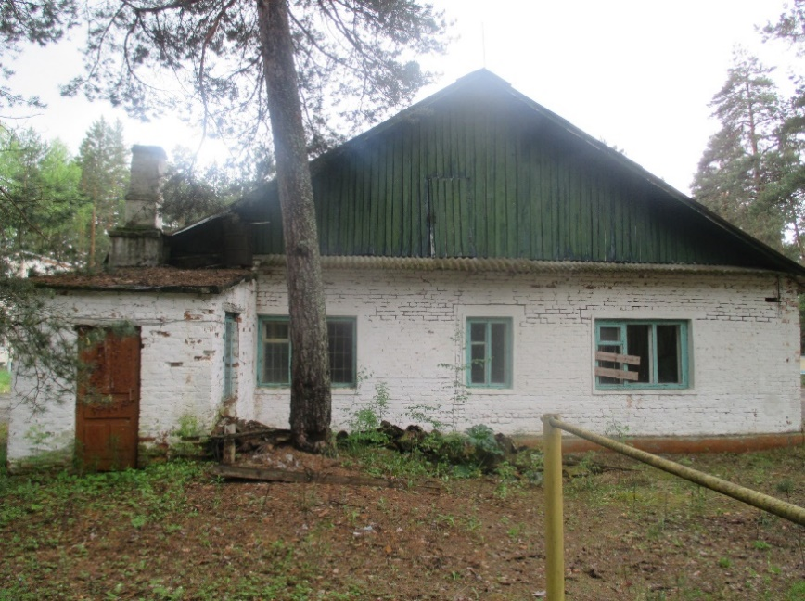
АО «НПЦАП»
БАЗА ОТДЫХА СПЗ, ПРОДАЖА

Slide 5
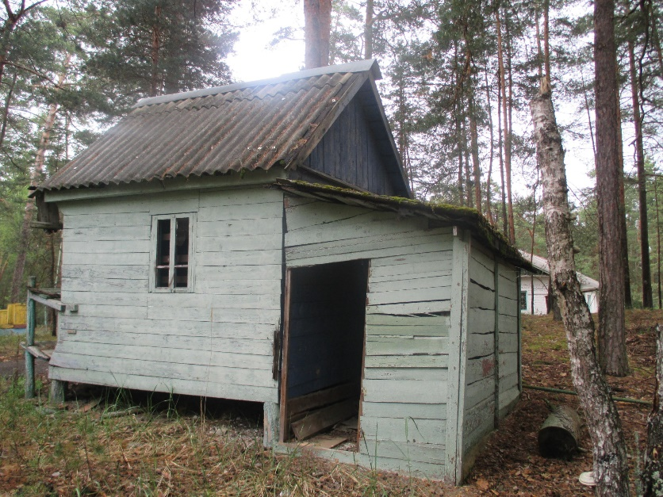
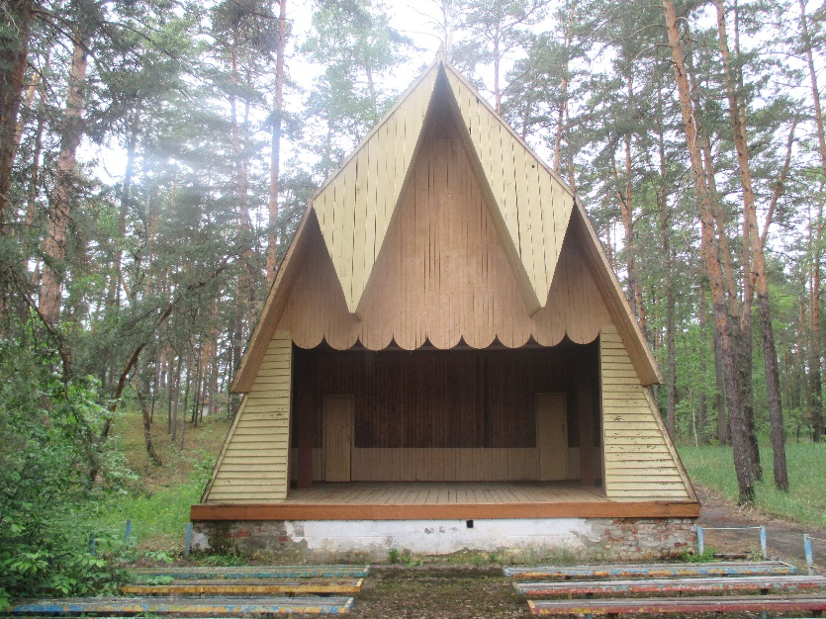
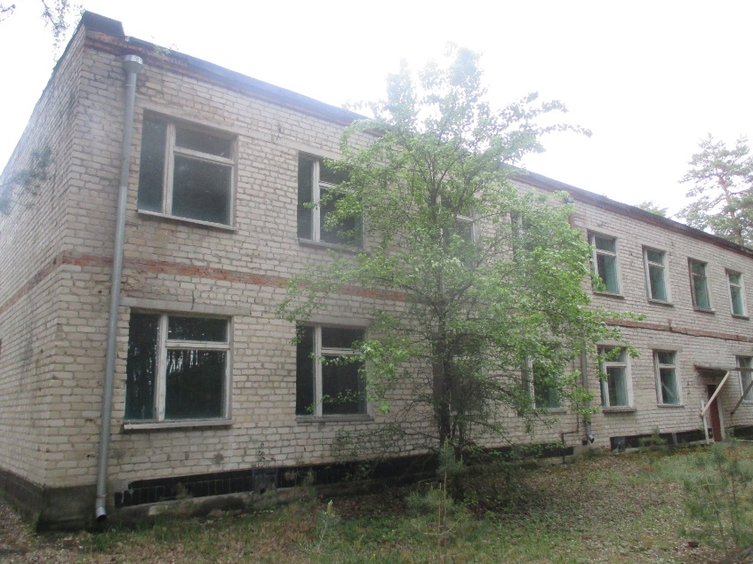
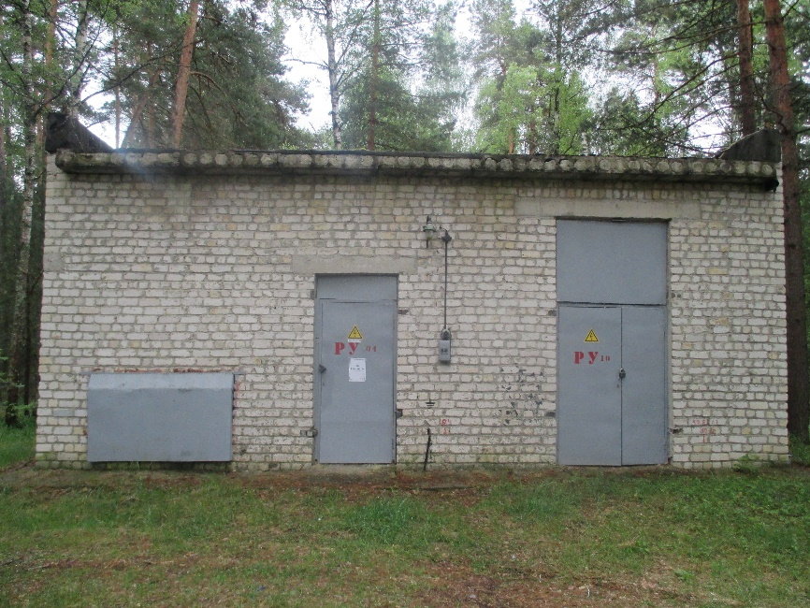
АО «НПЦАП»
БАЗА ОТДЫХА СПЗ, ПРОДАЖА

Slide 6
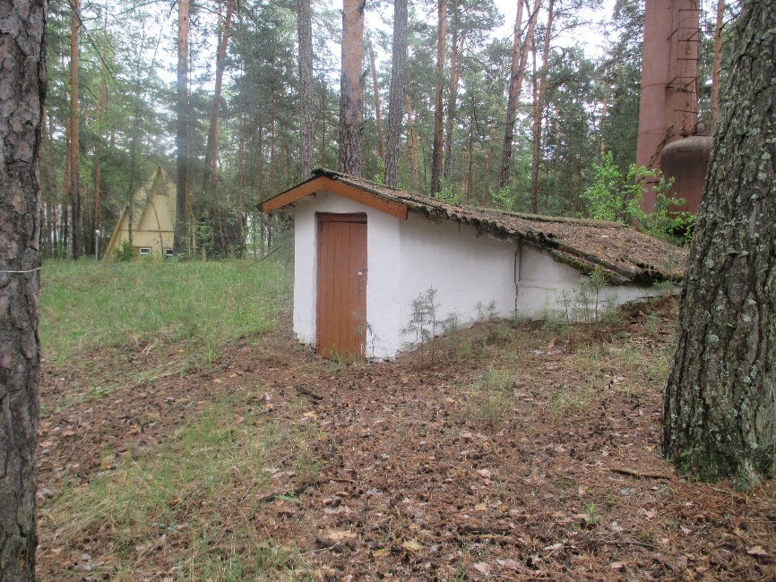
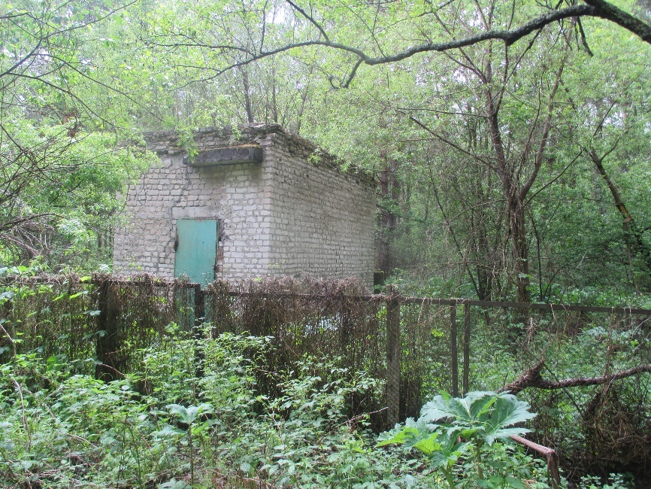
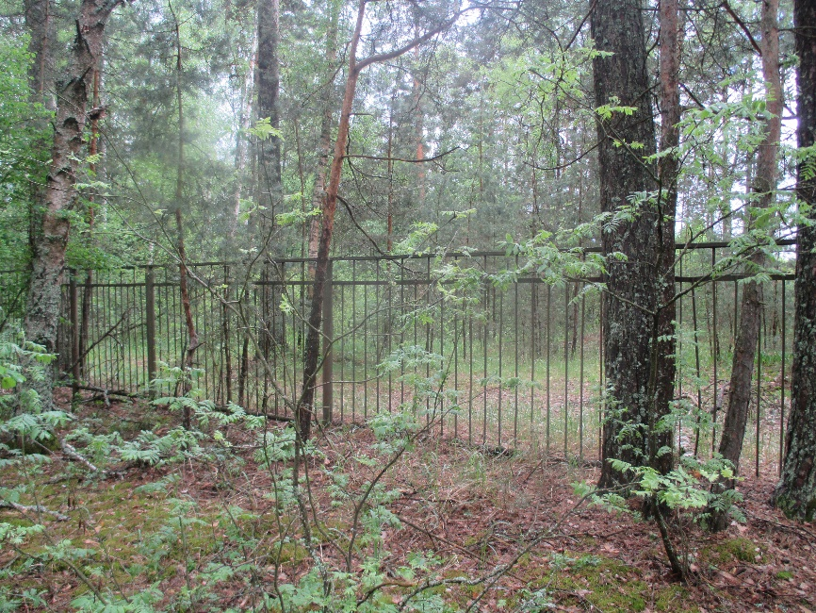
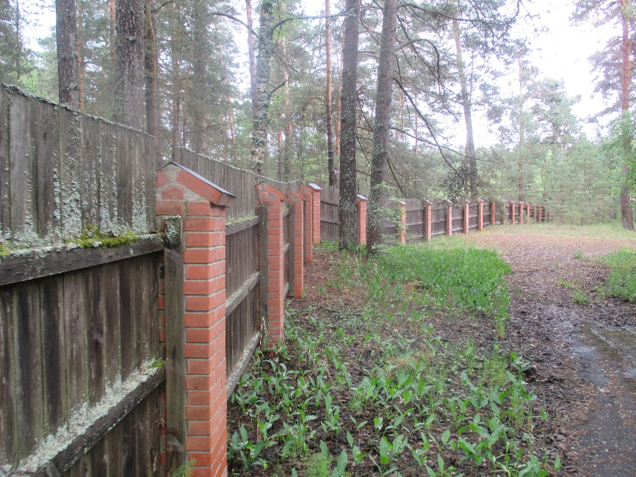
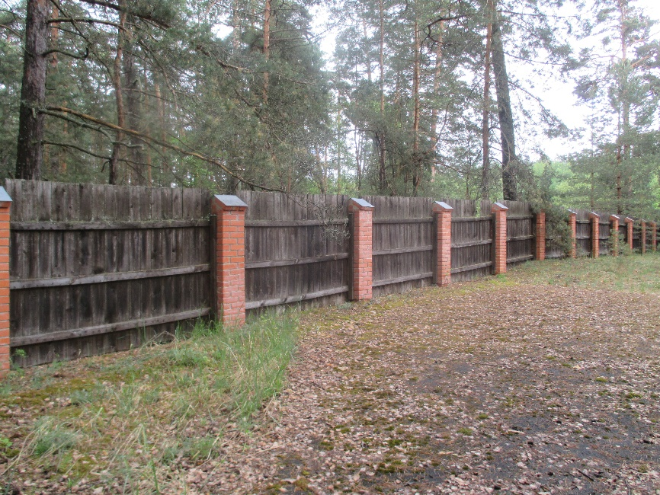
АО «НПЦАП»
БАЗА ОТДЫХА СПЗ, ПРОДАЖА

Slide 7
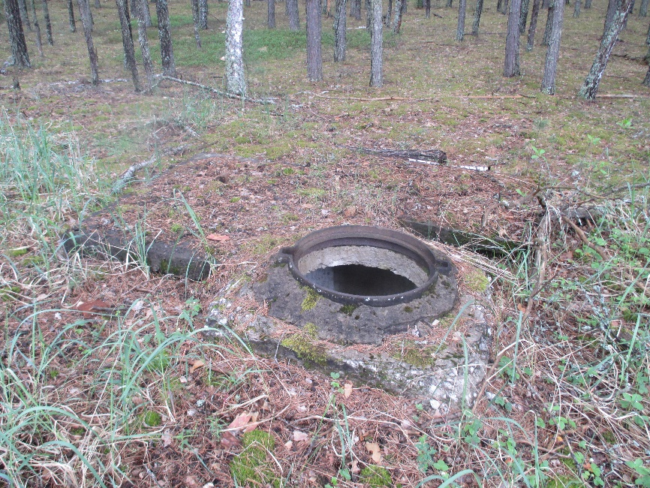
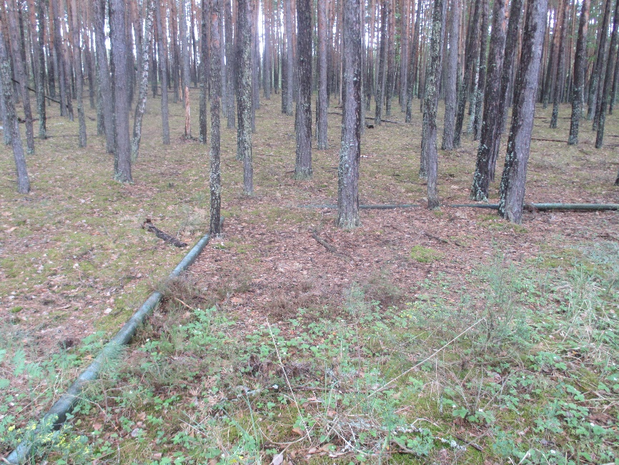
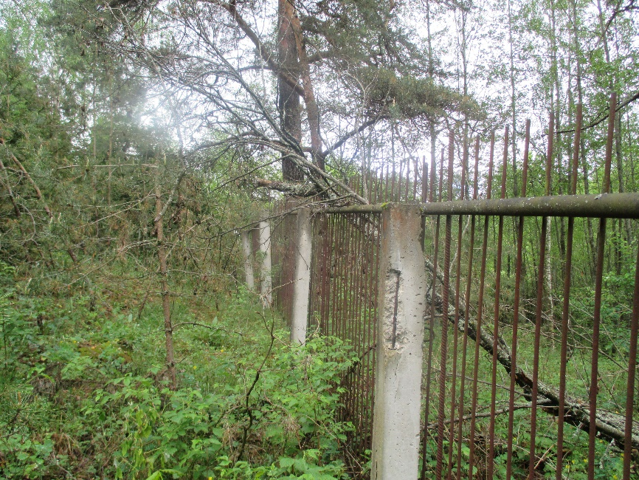
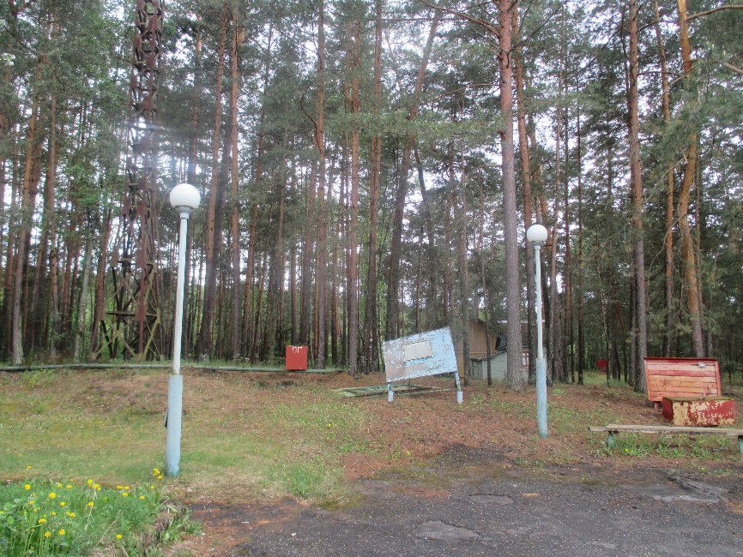
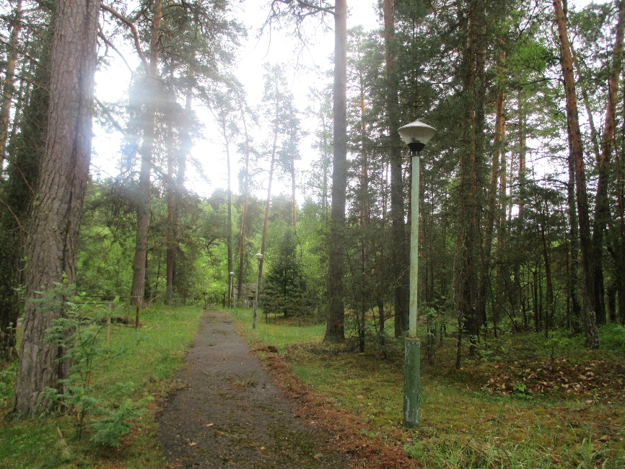
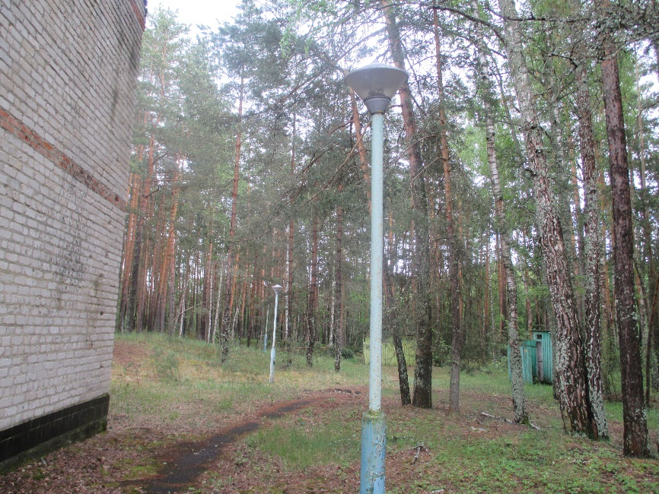
АО «НПЦАП»
БАЗА ОТДЫХА СПЗ, ПРОДАЖА

Slide 8
АО «НПЦАП»
БАЗА ОТДЫХА СПЗ, ПРОДАЖА
Иная значимая информация:
Кадастровые номера объектов, входящих в состав базы отдыха СПЗ:
40:10:071101:5 - Земельный участок
40:10:071101:105 - Здание (Двухэтажное брусчатое здание спального корпуса с двумя верандами)
40:10:071101:113 - Здание (Сборно-щитовое здание столовой)
40:10:071101:102 - Здание (Строение летней эстрады)
40:10:071101:100 - Здание (Сторожка с пристройкой)
40:10:071101:104 - Здание (Здание административного корпуса с котельной)
40:10:071101:114 - Здание (Склад)
40:10:071101:99 - Здание (Строение медпункта с верандой)
40:10:071101:115 - Здание (Строение трансформаторной подстанции)
40:10:071101:97 - Здание (Двухэтажное брусчатое здание спального корпуса с двумя верандами)
40:10:071101:116 - Здание (Двухэтажное бревенчатое здание непромышленной базы с крыльцом)
40:10:071101:106 - Здание (Здание спального корпуса)
40:10:071101:103 - Здание (Погреб)
40:10:071101:110 - Сооружение (Ограждение металлическое на ж/б столбах)
40:10:071101:111 - Сооружение (Ограждение металлическое)
40:10:071101:98 - Сооружение (Ограждение деревянное на кирпичных столбах)
40:10:071101:108 - Сооружение (Внешние сети электроснабжения и наружного освещения)
40:10:071101:109 - Сооружение (Строение хлораторной)
40:10:071101:101 - Сооружение (Сети водопровода и канализации)
40:10:071101:7 - Земельный участок
40:10:000000:539 - Сооружение (Артскважина № 2093)

